Slide 1
Отчет главы муниципального округа Митино

Slide 2
Избирательные округа муниципального округа Митино (созыв 2017 года)

Slide 3
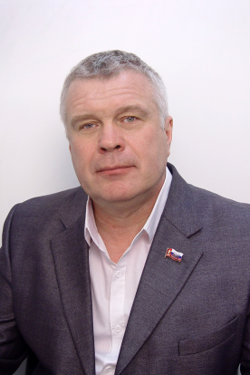
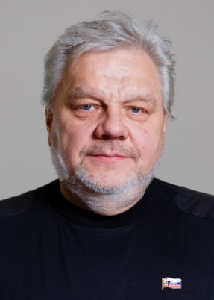
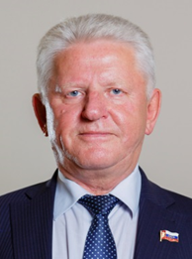
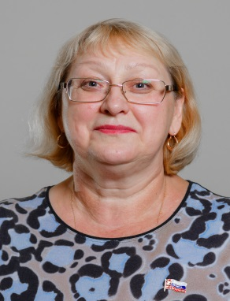
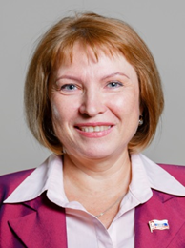
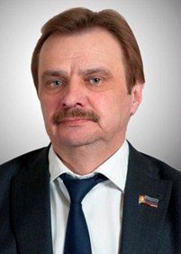
Депутаты Совета депутатов муниципального округа Митино (созыв 2017 года)
Анашкин Ю.А. Изб. Округ № 3
Баландин Н.Л.
Изб. Округ № 1
Живилин В.В.
Изб. Округ № 4
Зудина Г.В.
Изб. Округ № 4
Киселева О.Н. Изб. Округ № 3
Кононов И.Г. Изб. Округ № 2

Slide 4
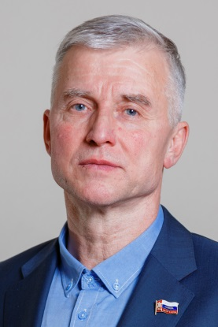
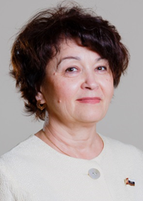
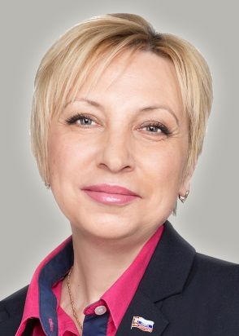
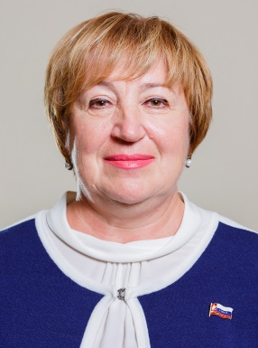
Депутаты Совета депутатов муниципального округа Митино (созыв 2017 года)
Куранов В.В.
Изб. Округ № 1
Мухина Н.Б. Изб. Округ № 2
Смирнова Т.В. Изб. Округ № 1
Сотникова М.Н.
Изб. Округ № 3
Чередникова Т.А.
Изб. Округ № 2
Чистякова Н.М.
Изб. Округ № 4

Slide 5
Избирательные округа муниципального округа Митино (созыв 2022 года)

Slide 6
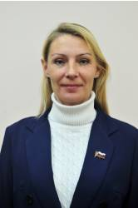
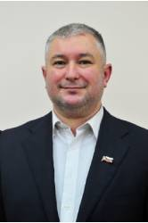
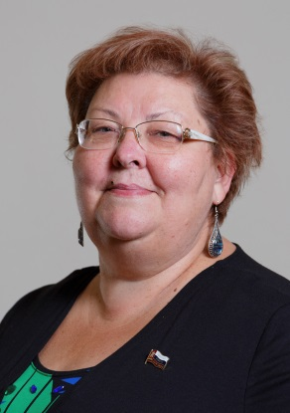
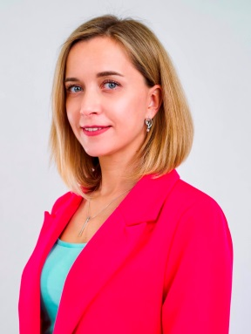
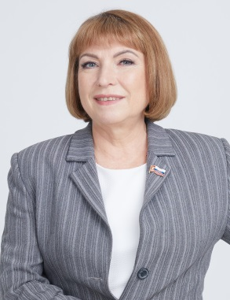
Депутаты Совета депутатов муниципального округа Митино (созыв 2022 года)
Волчихина А.В.
Изб. Округ № 1
Димов А.И.
Изб. Округ № 1
Смирнова Т.В. Изб. Округ № 1
Кононов И.Г. Изб. Округ № 2
Мухина Н.Б. Изб. Округ № 2
Чередникова Т.А. Изб. Округ № 2
Поцелуева Н.С. Изб. Округ № 3
Киселева О.Н. Изб. Округ № 3
Сотникова М.Н.
Изб. Округ № 3
Анашкин Ю.А.
Изб. Округ № 4
Живилин В.В.
Изб. Округ № 4
Чистякова Н.М.
Изб. Округ № 4

Slide 7
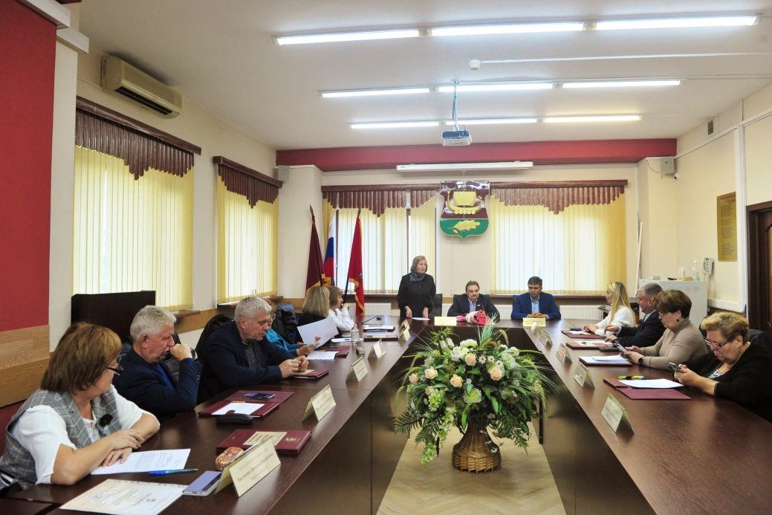
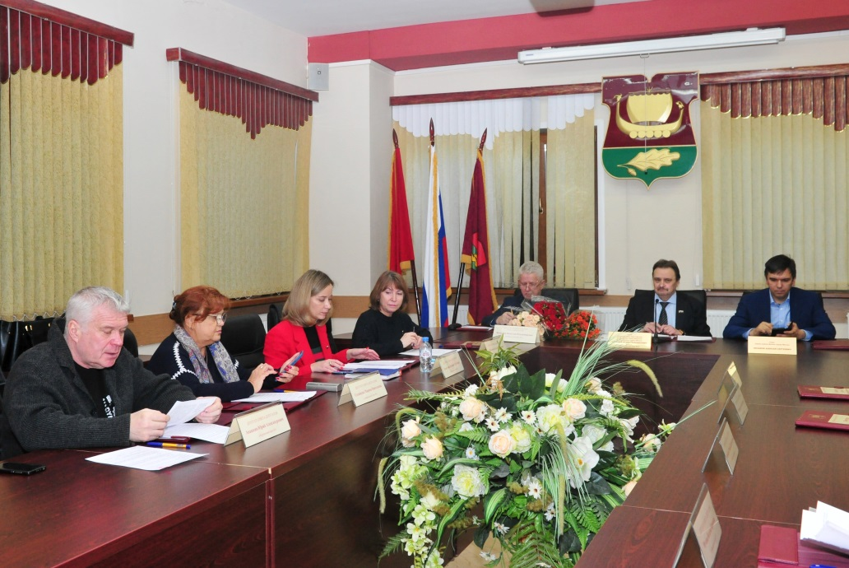
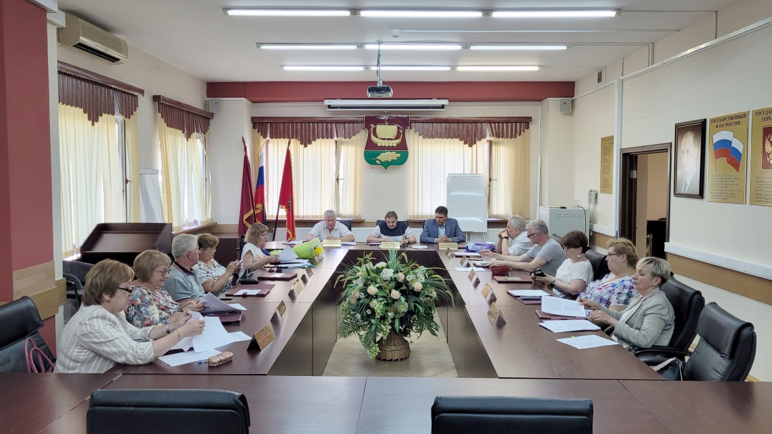
Заседания Совета депутатов (созыв 2022 года)

Slide 8
Решения, принятые на заседаниях представительного органа местного самоуправления
Наименование | 2022 год
Проведено заседаний представительного органа местного самоуправления, всего | 18 118 11 13 10
Рассмотрено вопросов, всего
Из них:
Местный бюджет (формирование, утверждение, исполнение, внесение изменений и пр.)
Правовое обеспечение деятельности органов местного самоуправления (Устав муниципального округа, изменения и дополнения в Устав, Положения, Регламенты, удостоверения, нагрудные знаки, Почётные диплом и грамота, структура, кадры и т.д.)
Отчёты руководителей организаций района

Slide 9
Наименование | 2022 год
Правопорядок (отчёт начальника ОМВД РФ по району Митино) | 1 1 4 1 8 11
Местные праздничные и зрелищные мероприятия
Работа с населением по месту жительства (развитие спорта, досуг, отдых)
Выборы
Дополнительные мероприятия по социально-экономическому развитию района Митино (постановление Правительства Москвы от 13.09.2012 № 484-ПП)
Дополнительные мероприятия по социально-экономическому развитию района Митино за счет средств стимулирования управы района Митино (постановление Правительства Москвы от 26.12.2012 № 849-ПП)

Slide 10
Наименование | 2022 год
Размещение объектов капитального строительства (градостроительные планы земельных участков, проекты планировки территорий) | - - 9 1 4 1 43
Межевание территории
Размещение некапитальных объектов (объекты мелкорозничной торговой сети)
Согласование мест размещения ярмарок выходного дня и проведение мониторинга их работы
Согласование установки ограждений на территориях многоквартирных домов
Участие депутатов в комиссиях по открытию и приемке работ (благоустройство, жилой фонд)
Прочие вопросы

Slide 11
ИНФОРМАЦИЯ о дополнительных полномочиях Советов депутатов в муниципальных округах в городе Москве
На депутатов Советов депутатов муниципальных округов города Москвы в соответствии с Законом города Москвы от 11 июля 2012 года № 39 «О наделении органов местного самоуправления муниципальных округов в городе Москве отдельными полномочиями города Москвы» (далее – Закон) возложена реализация следующих отдельных полномочий города Москвы.
Органы местного самоуправления муниципальных округов в городе Москве (далее - органы местного самоуправления) наделяются следующими отдельными полномочиями города Москвы в сфере организации деятельности управы района города Москвы (далее - управа района) и городских организаций:
1) ежегодное заслушивание отчета главы управы района о результатах деятельности управы района;
2) выражение недоверия главе управы района;
3) ежегодное заслушивание информации руководителя государственного казенного учреждения города Москвы инженерной службы района или государственного бюджетного учреждения города Москвы Жилищник района о работе учреждения;
4) ежегодное заслушивание информации руководителя многофункционального центра предоставления государственных услуг о работе по обслуживанию населения соответствующего муниципального округа;

Slide 12
5) ежегодное заслушивание информации руководителя амбулаторно-поликлинического учреждения, обслуживающего население соответствующего муниципального округа, о работе учреждения;
6) ежегодное заслушивание информации руководителя территориального центра социального обслуживания населения, обслуживающего население соответствующего муниципального округа, о работе учреждения;
7) ежегодное заслушивание информации руководителя подразделения государственного учреждения города Москвы, осуществляющего охрану, содержание и использование особо охраняемой природной территории, расположенной на территории соответствующего муниципального округа;
8) заслушивание информации руководителя государственной общеобразовательной организации города Москвы, обслуживающей население соответствующего муниципального округа, об осуществлении образовательной деятельности - в случае необходимости, но не более одного раза в год;
9) ежегодное заслушивание информации руководителя государственного учреждения города Москвы, подведомственного префектуре соответствующего административного округа города Москвы и осуществляющего организацию досуговой, социально-воспитательной, физкультурно-оздоровительной и спортивной работы с населением по месту жительства, обслуживающего население соответствующего муниципального округа, о работе учреждения.

Slide 13
2. Органы местного самоуправления наделяются следующими отдельными полномочиями города Москвы в сфере благоустройства:
1) согласование внесенного главой управы района ежегодного адресного перечня дворовых территорий для проведения работ по благоустройству дворовых территорий;
2) участие в работе комиссий, осуществляющих открытие работ и приемку выполненных работ по благоустройству дворовых территорий, а также участие в контроле за ходом выполнения указанных работ;
3) согласование плана благоустройства парков и скверов, находящихся в ведении отраслевого органа исполнительной власти города Москвы, осуществляющего функции по разработке и реализации государственной политики в сферах жилищно-коммунального хозяйства и благоустройства, или в ведении префектуры административного округа города Москвы;
4) согласование внесенного главой управы района адресного перечня объектов компенсационного озеленения на территории жилой застройки;
5) согласование установки ограждающих устройств на придомовых территориях многоквартирных домов.
3. Органы местного самоуправления наделяются следующими отдельными полномочиями города Москвы в сфере капитального ремонта и содержания жилищного фонда

Slide 14
1)согласование внесенного главой управы района ежегодного адресного перечня многоквартирных домов, подлежащих капитальному ремонту полностью за счет средств бюджета города Москвы;
2) участие в работе комиссий, осуществляющих открытие работ и приемку выполненных работ по капитальному ремонту многоквартирных домов, финансирование которого осуществляется полностью за счет средств бюджета города Москвы, участие в контроле за ходом выполнения указанных работ;
3) заслушивание руководителей управляющих организаций о работе по содержанию многоквартирных домов с учетом обращений жителей;
4) организация проведения проверки деятельности управляющих организаций, созыв в случае необходимости по результатам проверки общего собрания собственников помещений в многоквартирном доме для решения вопроса о расторжении договора с управляющей организацией, выборе новой управляющей организации или изменении способа управления многоквартирным домом.
4. Органы местного самоуправления наделяются следующими отдельными полномочиями города Москвы в сфере размещения объектов капитального строительства:
1) согласование проекта правового акта уполномоченного органа исполнительной власти города Москвы, содержащего решение о подготовке проекта планировки территории, предусматривающего размещение объекта религиозного назначения;

Slide 15
2) согласование подготовленного на основании схемы расположения земельного участка на кадастровом плане территории проекта правового акта уполномоченного органа исполнительной власти города Москвы о предварительном согласовании предоставления земельного участка в целях размещения объектов гаражного назначения и объектов религиозного назначения, если предусмотренное пунктом 1 настоящей части согласование не проводилось;
5. Органы местного самоуправления наделяются следующими отдельными полномочиями города Москвы в сфере размещения некапитальных объектов:
1) согласование проекта схемы и проекта изменения схемы размещения нестационарных торговых объектов;
2) согласование проекта схемы и проекта изменения схемы размещения сезонных кафе;
3) согласование проекта схемы и проекта изменения схемы размещения иных объектов в случаях, предусмотренных Правительством Москвы.
6. Органы местного самоуправления наделяются полномочиями города Москвы по формированию и утверждению плана дополнительных мероприятий по социально-экономическому развитию районов.
7. Органы местного самоуправления наделяются следующими отдельными полномочиями города Москвы в сфере работы с населением по месту жительства:
1) согласование перечня нежилых помещений, находящихся в собственности города Москвы, предназначенных для организации досуговой, социально-воспитательной, физкультурно-оздоровительной и спортивной работы с населением по месту жительства с участием социально ориентированных некоммерческих организаций;

Slide 16
2) рассмотрение материалов конкурсной комиссии и принятие решения о победителе конкурса на право заключения договора на безвозмездной основе на реализацию социальных программ (проектов) по организации досуговой, социально-воспитательной, физкультурно-оздоровительной и спортивной работы с населением по месту жительства в нежилых помещениях, находящихся в собственности города Москвы;
3) согласование внесенного главой управы района ежеквартального сводного районного календарного плана по досуговой, социально-воспитательной, физкультурно-оздоровительной и спортивной работе с населением по месту жительства.
8. Органы местного самоуправления наделяются полномочием города Москвы по рассмотрению представленных в установленном порядке в уполномоченный орган исполнительной власти города Москвы документов для перевода жилого помещения в нежилое и согласованию проекта решения уполномоченного органа исполнительной власти города Москвы о переводе жилого помещения в нежилое в многоквартирном жилом доме.
9. Органы местного самоуправления наделяются полномочиями города Москвы по согласованию мест размещения ярмарок выходного дня и проведению мониторинга их работы в соответствии с нормативными правовыми актами города Москвы.

Slide 17
Полномочия Совета депутатов
в рамках других правовых актов города Москвы
ПРАВИТЕЛЬСТВО МОСКВЫ ПОСТАНОВЛЕНИЕ от 13 сентября 2012 г. N 484-ПП О ДОПОЛНИТЕЛЬНЫХ МЕРОПРИЯТИЯХ ПО СОЦИАЛЬНО-ЭКОНОМИЧЕСКОМУ РАЗВИТИЮ РАЙОНОВ ГОРОДА МОСКВЫ ПЕРЕЧЕНЬ НАПРАВЛЕНИЙ РАСХОДОВАНИЯ СРЕДСТВ НА ДОПОЛНИТЕЛЬНЫЕ МЕРОПРИЯТИЯ ПО СОЦИАЛЬНО-ЭКОНОМИЧЕСКОМУ РАЗВИТИЮ РАЙОНОВ ГОРОДА МОСКВЫ
1. Ремонт жилых помещений инвалидов Великой Отечественной войны, ветеранов Великой Отечественной войны, супруги (супруга) погибшего (умершего) инвалида Великой Отечественной войны, ветерана Великой Отечественной войны, не вступившей (не вступившего) в повторный брак, детей-сирот и детей, оставшихся без попечения родителей, лиц из числа детей-сирот и детей, оставшихся без попечения родителей, а также других граждан, признанных нуждающимися районной или окружной комиссией по оказанию адресной социальной помощи нуждающимся жителям города Москвы в соответствии с порядком, установленным префектурами административных округов города Москвы.
2. Оказание социально-бытовых услуг льготным категориям граждан, проживающих на территории административного округа города Москвы, а также оказание адресной материальной помощи в порядке, установленном префектурами административных округов города Москвы.

Slide 18
3. Благоустройство территорий общего пользования, в том числе дворовых территорий (включая их обустройство, текущий и капитальный ремонт), парков, скверов и иных объектов благоустройства.
4. Капитальный ремонт многоквартирных домов, капитальный ремонт нежилых помещений, в том числе переданных органам местного самоуправления для реализации отдельных полномочий города Москвы, спортивных площадок и иных объектов благоустройства, предназначенных для организации физкультурно-оздоровительной и спортивной работы с населением по месту жительства и находящихся в ведении префектур административных округов города Москвы, управ районов города Москвы или подведомственных им учреждений, за исключением капитального ремонта нежилых помещений, в которых размещаются аппараты префектур административных округов города Москвы, управ районов города Москвы.
5. Реализация дополнительных мероприятий в сфере досуговой, социально-воспитательной, физкультурно-оздоровительной и спортивной работы с населением по месту жительства, а также приобретение и содержание имущества для указанной работы, в том числе для реализации органами местного самоуправления муниципальных округов отдельных полномочий города Москвы.
6. Установка и ремонт общедомового оборудования, позволяющего обеспечить беспрепятственный доступ инвалидов и других лиц с ограничениями жизнедеятельности, включая подъемные платформы

Slide 19
Полномочия Совета депутатов в рамках других правовых актов города Москвы
ПРАВИТЕЛЬСТВО МОСКВЫ
ПОСТАНОВЛЕНИЕ
от 26 декабря 2012 г. N 849-ПП
О СТИМУЛИРОВАНИИ УПРАВ РАЙОНОВ ГОРОДА МОСКВЫ
По согласованию с советами депутатов муниципальных округов средства стимулирования направляются управами районов города Москвы на реализацию следующих мероприятий:
1. По благоустройству территорий районов города Москвы, включая парки, скверы, бульвары, находящиеся в ведении префектур административных округов города Москвы и подведомственных им организаций (в том числе обустройство дворовых территорий, проведение текущего и капитального ремонта дворовых территорий, проведение работ, направленных на повышение пешеходной доступности станций Московского метрополитена, благоустройство парков по месту жительства), и содержанию территорий районов города Москвы.

Slide 20
Полномочия Совета депутатов в рамках других правовых актов города Москвы
2. По созданию условий для доступа маломобильных групп населения к объектам городской среды и беспрепятственного передвижения этих групп населения, в том числе установке и ремонту общедомового и внутриквартирного оборудования, позволяющего обеспечить беспрепятственный доступ инвалидов и других лиц с ограничениями жизнедеятельности, включая подъемные платформы.
3. По обустройству улиц, содержание которых осуществляют подведомственные префектурам административных округов города Москвы организации, и содержанию и облагораживанию объектов благоустройства на территории, расположенной в соответствующем районе города Москвы и находящейся в ведении префектур административных округов города Москвы

Slide 21
Решения Совета депутатов, принятые в 2022 году по реализации переданных полномочий города Москвы
Принято решений по реализации дополнительных полномочий
города Москвы
47 (100 %)
В рамках постановлений Правительства Москвы 484-ПП; 507-ПП; 849-ПП
19 (41 %)
Отчет главы управы района и информация руководителей о деятельности организаций
10 (22 %)
Размещение объектов капитального строительства
0 (0 %)
Размещение некапитальных объектов
9 (19 %)
Ежеквартальные календарные планы
(досуг, спорт)
4 (8 %)
Размещение ярмарок выходного дня
1 (2%)
Согласование ограждений на территориях многоквартирных домов
4 (8%)
Согласование проекта решения о переводе жилого помещения в нежилое некапитальных объектов
0 (0%)

Slide 22
Финансовые средства, согласованные с Советом депутатов на проведение работ в 2022 году

Slide 23
Рассмотрение обращений жителей муниципального округа Митино по вопросу установки ограждающих устройств (шлагбаумов и т.д) на придомовых территориях

Slide 24
Профильные Комиссии Совета депутатов муниципального округа Митино (созыв 2022 года)
NN п/п | Наименование Комиссии | Численный состав Комиссии | Персональный состав Комиссии
1. | Комиссия по развитию | 6 | Председатель: Анашкин Ю.А. Члены: Кононов И.Г. Мухина Н.Б. Живилин В.В. Смирнова Т.В. Поцелуева Н.С.
2. | Комиссия по организационным, регламентным и социальным вопросам | 6 | Председатель: Киселева О.Н. Члены: Кононов И.Г. Анашкин Ю.А. Живилин В.В. Поцелуева Н.С. Волчихина А.В.
3. | Бюджетно-финансовая Комиссия | 4 | Председатель: Чистякова Н.М. Члены: Сотникова М.Н. Чередникова Т.А. Димов А.И.
4. | Комиссия Совета депутатов муниципального округа Митино по соблюдению лицами, замещающими муниципальные должности, ограничений, запретов и исполнения ими обязанностей, установленных законодательством Российской Федерации о противодействии коррупции | 4 | Председатель: Сотникова М.Н. Члены: Смирнова Т.В. Чередникова Т.А. Чистякова Н.М.

Slide 25
Мероприятия муниципального округа Митино в 2022 году
№ п/п | Наименование
1. | За доблесть и мужество! Защитникам Родины и воинам-интернационалистам посвящается
2. | Митинская Масленица
3. | Для прекрасных дам
4. | Ты сегодня – призывник!
5. | Победа в сердце каждого живёт
6. | В день медицинского работника примите сердечной благодарности слова
7. | Честь и слава живым. Вечная память погибшим. Ветеранам боевых действий посвящается
8. | Митино- спортивный район
9. | Любимый край - Митиноград
10. | Учителями славится район, ученики ему приносят славу
11. | Митинская ёлка

Slide 26
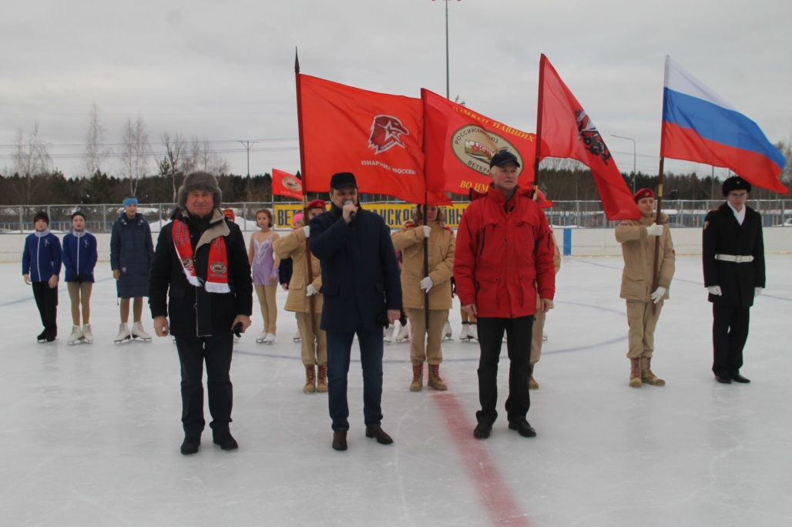
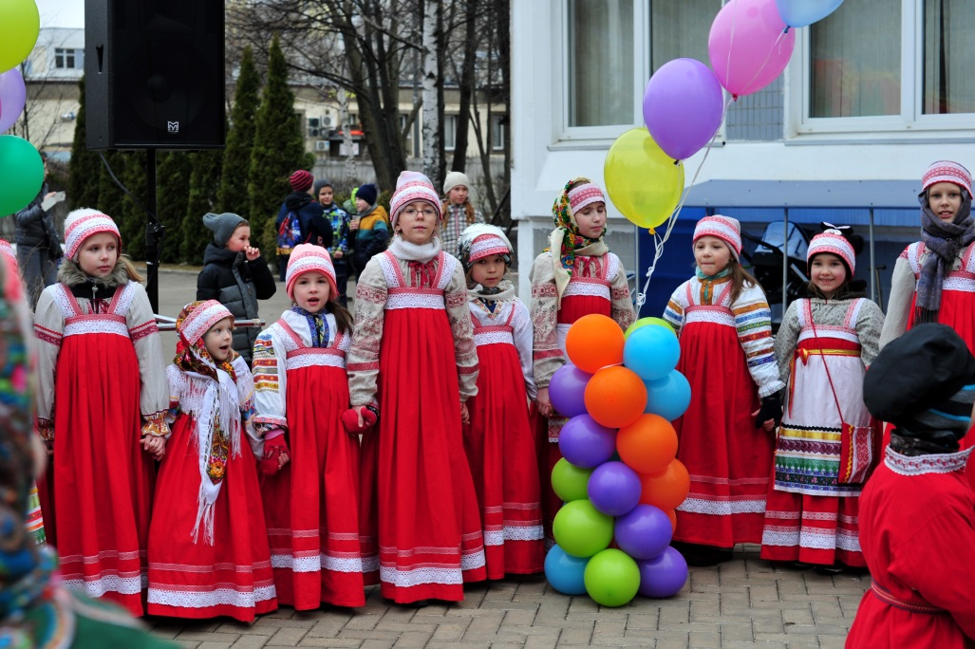
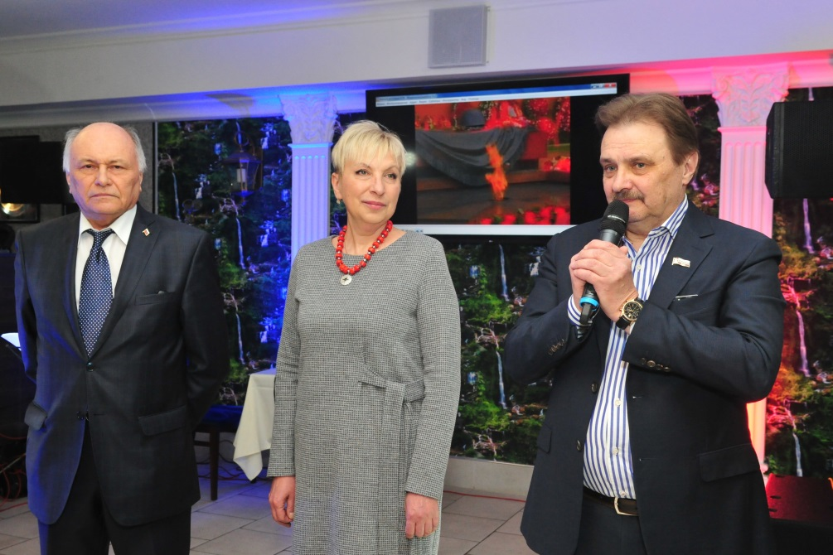

Slide 27
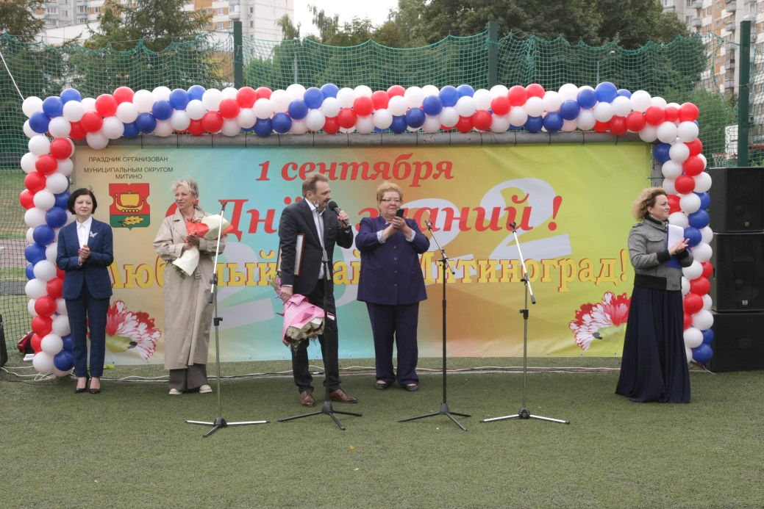
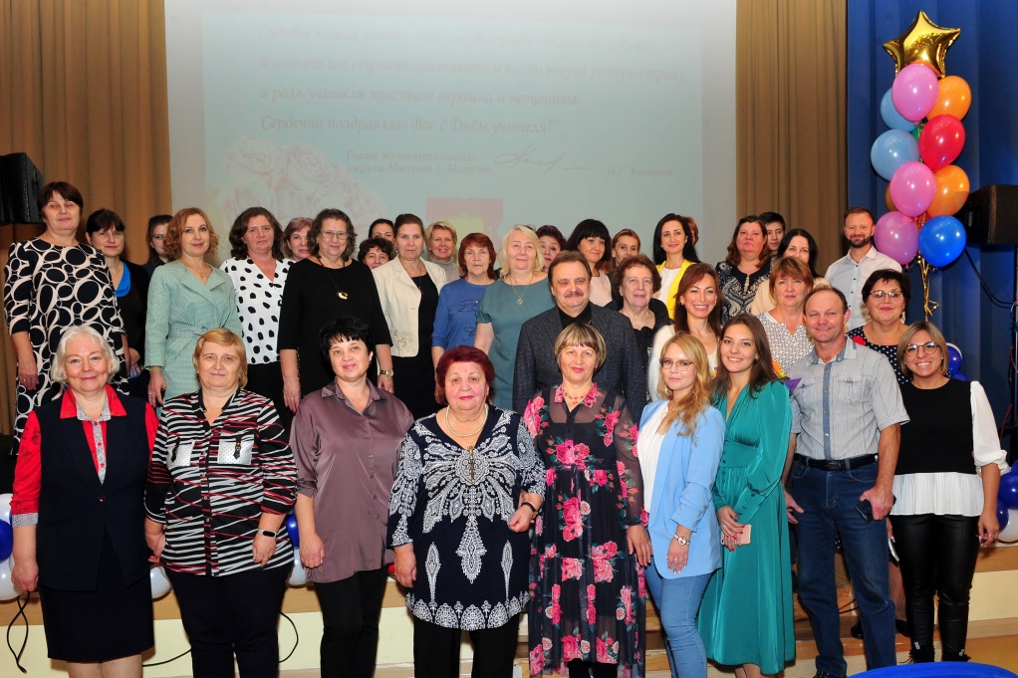
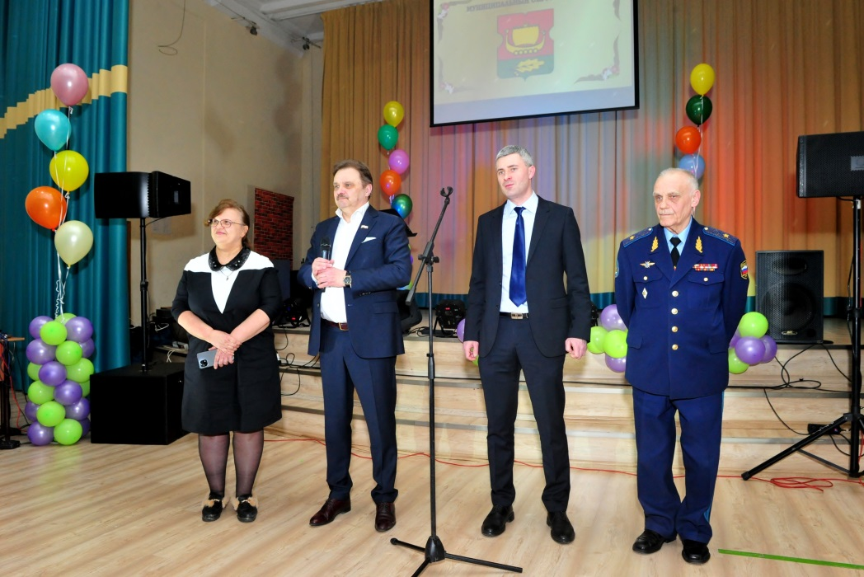
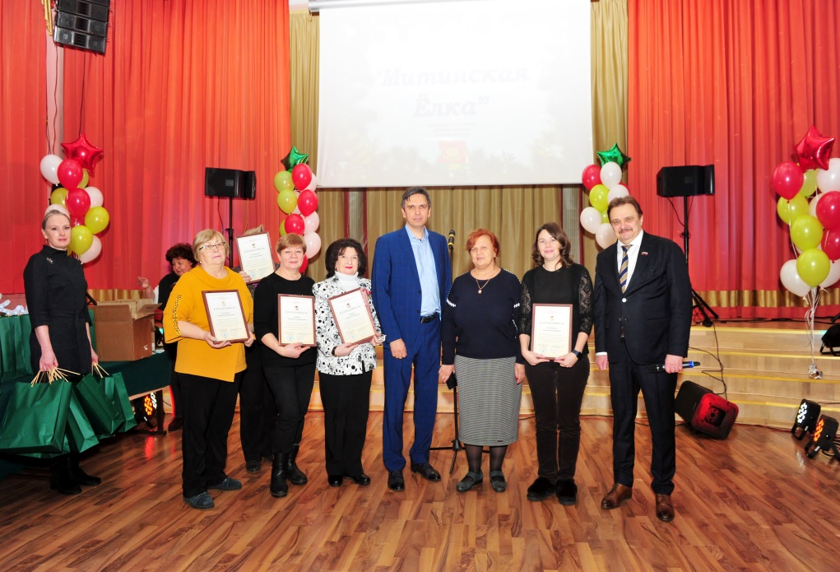

Slide 28
Структура аппарата Совета депутатов, утвержденная депутатами Совета депутатов муниципального округа Митино
Глава муниципального округа
Отдел планирования, бухгалтерского учёта и отчётности
Отдел юридической,
кадровой и организационно-информационной работы

Slide 29
Документооборот аппарата Совета депутатов муниципального округа Митино в 2022 году
Всего:
1014
Входящая корреспонденция
350
Факсограммы, протоколы
280
Исходящая корреспонденция
308
Заявления граждан
76
Всего:
88
Постановления главы МО Митино
8
Распоряжения аппарата СД МО Митино
38
Постановления аппарата СД МО Митино
28
Распоряжения главы МО
Митино
14

Slide 30
Финансово-экономическая деятельность
В 2022 году в сфере бухгалтерского и налогового учета деятельности в деятельности аппарата Совета депутатов муниципального округа Митино нарушений действующего законодательства Российской Федерации и города Москвы надзорными и контролирующими органами не выявлено, замечаний со стороны контролирующих органов исполнительной власти (Департамент территориальных органов исполнительной власти города Москвы, Департамент финансов города Москвы, Департамент труда и социальной защиты населения города Москвы, Контрольно-счетная палата города Москвы, Управление Федеральной антимонопольной службы по г. Москве, Главное контрольное управление города Москвы, Управление Федерального казначейства города Москвы, Тушинская межрайонная прокуратура СЗАО г. Москвы, префектура СЗАО г. Москвы, районный отдел государственной статистики в СЗАО г. Москвы и др.) не имеется.
В соответствии с приказом Департамента финансов города Москвы от 26.12.2022 № 246-ф годовая бюджетная отчетность муниципального округа Митино за 2022 год представлена в полном объеме установленных форм отчетов и в срок. В представленной отчетности соблюдены требования, установленные нормативно-правовыми актами, и обеспечено соответствие показателей расчетов между бюджетами бюджетной системы Российской федерации. В Департамент финансов города Москвы загружено в систему СВОД-СМАРТ и направлено посредством электронного документооборота 90 форм бюджетной годовой отчетности.

Slide 31
Финансовая, статистическая, налоговая отчётность в полном объеме представлены в профильные Департаменты по направлениям деятельности, налоговые органы (МИФНС № 46, МИФНС № 33), статистику, фонды ПФР, социального и медицинского страхования по утвержденным формам и в установленный срок. Всего предоставлено 19 годовых форм отчетности.
Внешний контроль за исполнением бюджета муниципального округа Митино осуществляет Контрольно-счетная палата города Москвы, в соответствии с Законом города Москвы от 30.06.2010 № 30 «О Контрольно – счетной палате Москвы» и Соглашением о передаче Контрольно-счетной палате Москвы полномочий по осуществлению внешнего муниципального финансового контроля в муниципальном округе Митино.
Всего Контрольно-счетной палате Москвы представлено 130 формы бюджетной отчетности об исполнении бюджета муниципального округа Митино за 2022 год в качестве главного распорядителя бюджетных средств, получателя бюджетных средств и финансового органа.
Всего представлено отчетности за 2022 год – 239 форм.

Slide 32
Отчёт о юридической и кадровой работе аппарата Совета депутатов муниципального округа Митино за 2022 год
Юридическая работа
Подготовлено и принято нормативных правовых и нормативных актов на заседаниях СД МО Митино | Подготовлено и выпущено постановлений главы муниципального округа Митино и постановлений аппарата СД МО Митино | Подготовлено и выпущено распоряжений главы муниципального округа Митино и распоряжений аппарата СД МО Митино | Получено протестов и представлений Тушинской межрайонной прокуратуры |  | Предоставление муниципальных услуг | Подготовлено ответов на обращения организаций и граждан
 |  |  | Представления | Протесты | Снижение брачного возраста | Организации | Граждане
25 | 3 | 12 | 3 | 0 | 2 | 51 | 4

Slide 33
Кадровая работа
Подготовлено и выпущено распоряжений аппарата СД МО Митино по личному составу | Подготовлено и выпущено распоряжений аппарата СД МО Митино | Проведено заседаний аттестационной комиссии, аттестаций |  |  |  | Прошли повышение квалификации | Подготовлено и сдано квартальных, полугодовых и годовых отчётов по работе с кадрами | Подготовлено и сдано статистических отчётов
 |  | заседаний | аттестаций | прошли аттестацию | Присвоено классных чинов
31 | 27 | 1 | 1 | 2 | 0 | 0 | 20 | 4
Размещение муниципального заказа в соответствии с федеральной контрактной системой
Подготовлено и выпущено распоряжений аппарата СД МО Митино о размещении муниципального заказа | Подготовлено технических заданий | Подготовлено конкурсных и аукционных документаций | Проведено заседаний единой комиссии по размещению заказа | Заключено муниципальных контрактов | Заключено договоров
4 | 4 | 4 | 4 | 4 | 43

Slide 34
Противодействие коррупции в органах местного самоуправления муниципального округа Митино
Проведено антикоррупционных экспертиз проектов нормативных правовых актов | Подготовка и утверждение Плана мероприятий по противодействию коррупции | Проведение инструктивного совещания по вопросу реализации Плана | 1. Обеспечение контроля за исполнением Федерального закона от 05 апреля 2013 г. № 44-ФЗ «О контрактной системе в сфере закупок товаров, работ, услуг для обеспечения государственных и муниципальных нужд». 2. Планирование размещения заказа у субъектов малого предпринимательства. 3. Обеспечение выполнения плана закупок за счет поэтапного планирования торгов и утверждения плана-графика. 4. Соблюдение сроков размещения на официальном сайте извещений, документации, протоколов, сроков заключения контрактов, их исполнения. | 1. Контроль за соблюдением лицами, замещающими должности муниципальной службы, требований законодательства Российской Федерации о противодействии коррупции, касающихся предотвращения и урегулирования конфликта интересов, в том числе за привлечением таких лиц к ответственности в случае их несоблюдения. 2. Кадровая работа в части, касающейся ведения личных дел лиц, замещающих муниципальные должности на постоянной основе и должности муниципальной службы. 3. Проверка соблюдения муниципальными служащими ограничений, установленных статьей 13 Федерально­го закона от 2 марта 2007 г. № 25-ФЗ «О муниципаль­ной службе в РФ», статьей 14 Закона города Москвы от 22 октября 2008 г. N 50 «О муниципальной службе в городе Москве». | 1. Ежегодное повышение квалификации муниципальных служащих, в должностные обязанности которых входит участие в противодействии коррупции. 2. Обучение муниципальных служащих, впервые поступивших на муниципальную службу для замещения должностей, включенных в перечни, установленные нормативными правовыми актами Российской Федерации, по образовательным программам в области противодействия коррупции.
8 | 1 | 1 | Выполняется | Осуществляется | Запланировано в 2023 году

Slide 35
Публикация на сайте муниципального округа Митино нормативных правовых актов, затрагивающих интере­сы жителей, информации о порядке и условиях оказа­ния услуг населению. | Информирование жителей о мерах, принимаемых в муниципальном округе Митино по противодей­ствию коррупции, через средства массовой инфор­мации и информационно-телекоммуникационную сеть «Интернет». | Осуществление «обратной связи» с населением в целях выявления фактов коррупции в органах местного самоуправления муниципального округа Митино, в том числе с использованием сайта муниципального округа Митино | Размещение на сайте сведений о доходах, расходах, об имуществе и обязательствах имущественного характера муниципальных служащих аппарата Совета депутатов муниципального округа Митино и членов их семей. | Размещение на сайте сведений о доходах, расходах, об имуществе и обязательствах имущественного ха­рактера лиц, замещающих муниципальные должности, и членов их семей. | Проверка достоверности и полноты сведений, представляемых гражданами, претенду­ющими на замещение должностей муниципальной службы в муниципальном округе Митино, муниципальными служащими муниципального округа Митино, и соблюдения муниципаль­ными служащими требований к служебному поведению.
Выполняется | Осуществляется | Фактов коррупции в ОМС МО Митино не выявлено | Осуществляется в установленный действующим законодательством срок | Осуществляется в установленный действующим законодательством срок | Проводится в отношении лиц, замещающих муниципальные должности с высокими коррупционными рисками

Slide 36
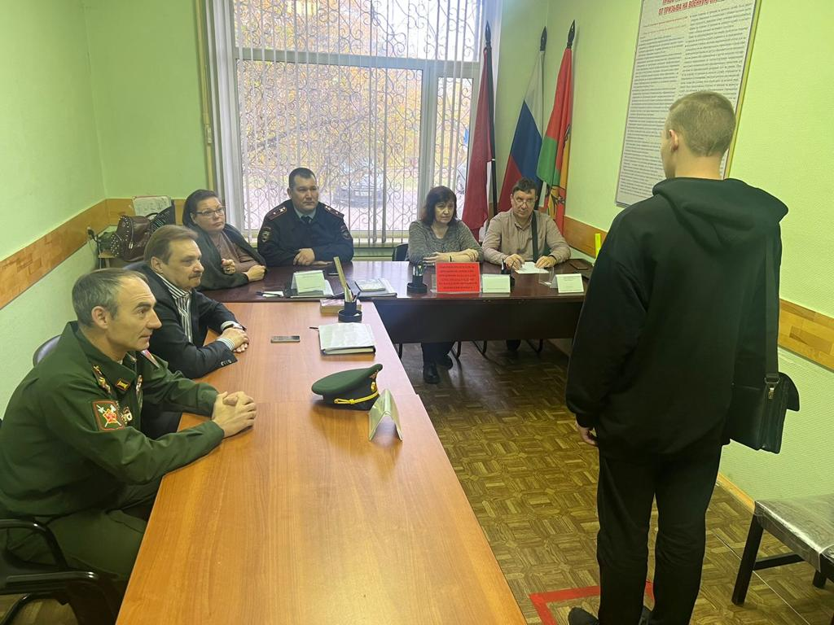
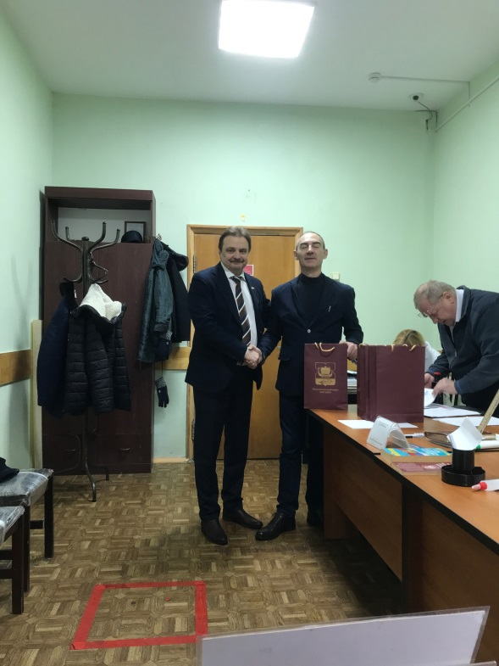
Призыв граждан района Митино на военную службу в 2022 году
В отчетный период на территории района Митино проведено две призывные кампании: весной и осенью.
Проведено плановых заседаний призывной комиссии района Митино: за весеннюю призывную кампанию – 28; осеннюю призывную кампанию – 18.
План призыва в 2022 году выполнен на 100%.

Slide 37
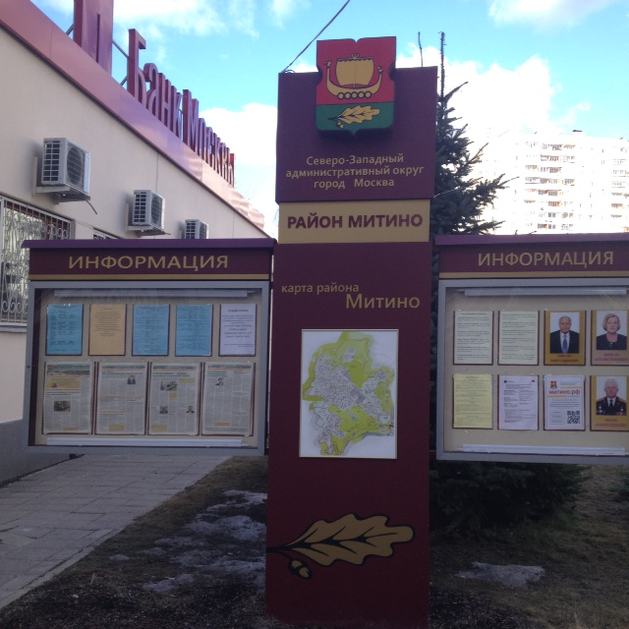
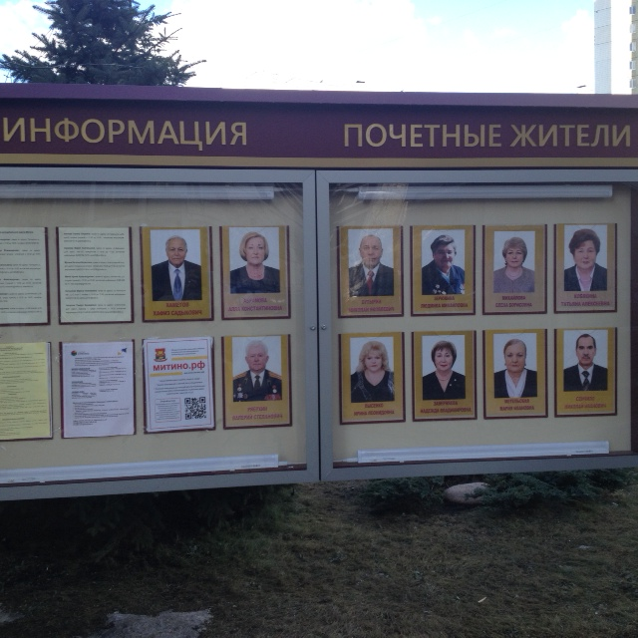
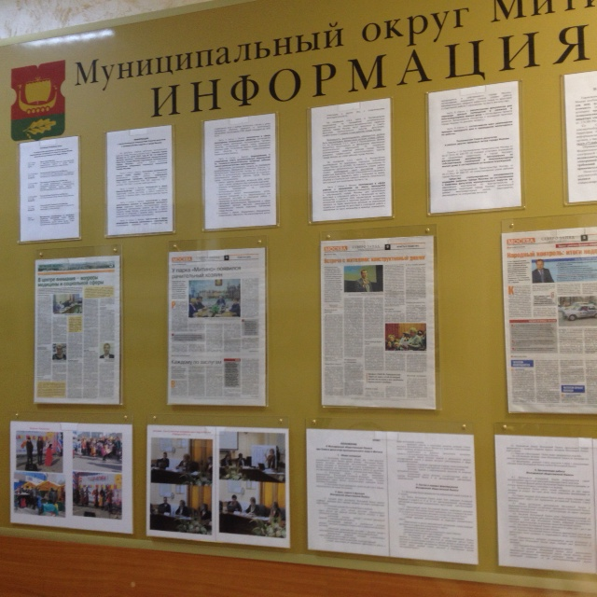
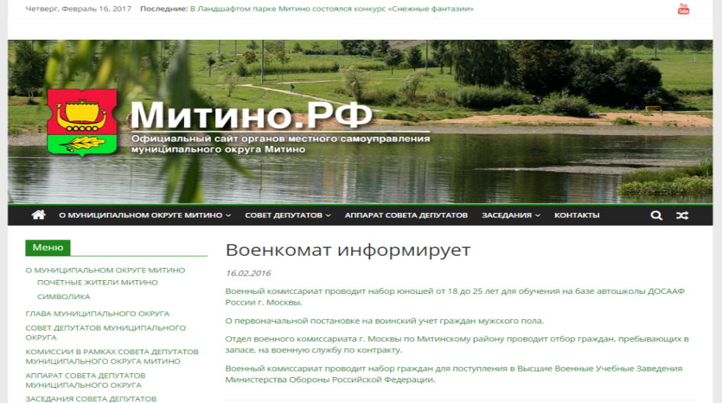
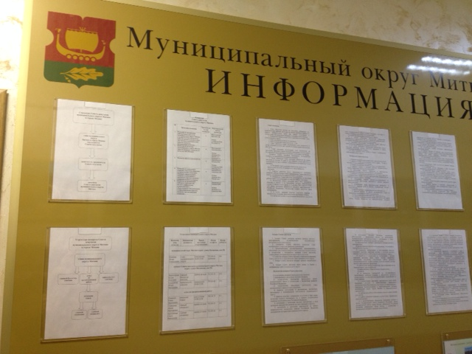
Информирование

Slide 38
Спасибо за внимание !

